Slide 1
সবাইকে শুভেচ্ছা

Slide 2
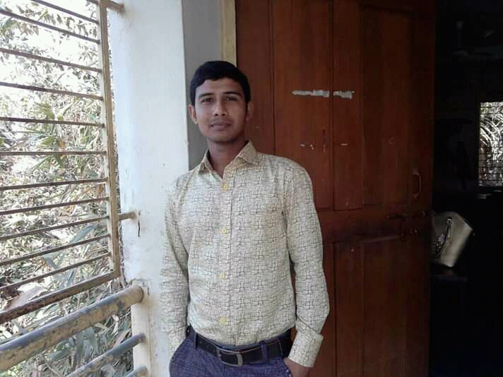
শিক্ষক পরিচিতি
শ্যামল চন্দ্র পাল
সহকারি শিক্ষক
১৪৫ নং নায়ের গাঁও সরকারি প্রাথমিক বিদ্যালয়
মতলব দ: , চাঁদপুর ।

Slide 3
শ্রেণিঃ ৫ম
বিষয়ঃ প্রাথমিক বিজ্ঞান
অধ্যায়ঃ ষষ্ঠ
অধ্যায়ের নামঃ সুস্থ জীবনের জন্য খাদ্য
সময়ঃ ৩৫ মিনিট

Slide 4
আবেগ সৃষ্টি ভিডিও এর মাধ্যমে (কৃত্রিম রং ও রাসায়নিক সর্ম্পকিত)

Slide 5
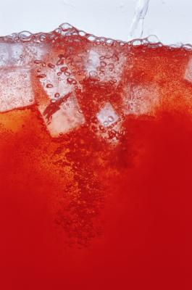
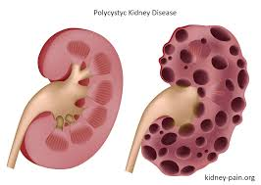
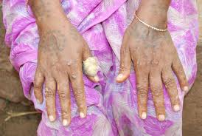
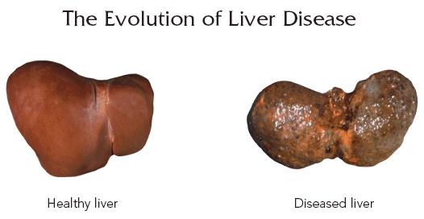
রং মিশ্রিত পানীয়
ভালো কিডনি এবং খারাপ কিডনি
হাতে ক্যান্সার
ভালো লিভার এবং খারাপ লিভার
কৃত্রিম রং ও রাসায়নিক ব্যবহারের ভয়াবহতা

Slide 6
শিখনফল
৮.৩.১ কৃত্রিম রং ব্যবহার করা খাদ্যের নাম বলতে পারবে।
৮.৩.২ যে সব খাদ্যে রাসায়নিক দ্রব্য মেশানো হয় তাদের নাম লিখতে পারবে।
৮.৩.৩ খাদ্যে কৃত্রিম রং ও রাসায়নিক দ্রব্যের ব্যবহারের ক্ষতিকর দিক বর্ণনা করতে পারবে।
৮.৩.৪ রাসায়নিক দ্রব্য ব্যবহার করে ফল পাকানোর অপকারিতা বর্ণনা করতে পারবে।

Slide 7
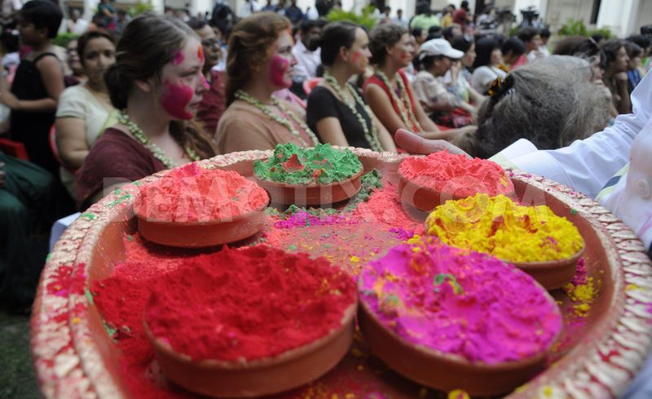
ছবিতে তোমরা কী দেখতে পাচ্ছ ?
বিভিন্ন ধরনের কৃত্রিম রং

Slide 8
কৃত্রিম রং কি?
কৃত্রিম রং
খাবারকে আকর্ষণীয় করার জন্য যা ব্যবহার করা হয়।
কৃত্রিম রং মিশ্রিত খাবার
যেসব রং ও দ্রব্যাদি মেশানো হয় তাদের উদাহরণ দাও।
ইটের গুড়া, রঙিন কাঠের গুড়া, কাপড়ের রং, ধূলা, কৃত্রিম মিষ্টিদ্রব্য ইত্যাদি। ।
কৃত্রিম রং কোন কোন খাদ্যের মধ্যে মেশানো হয় ?
মরিচ, হলুদ, চাল, ডাল, মিষ্টি, মাছ, ফল, পানীয় ইত্যাদি।

Slide 9
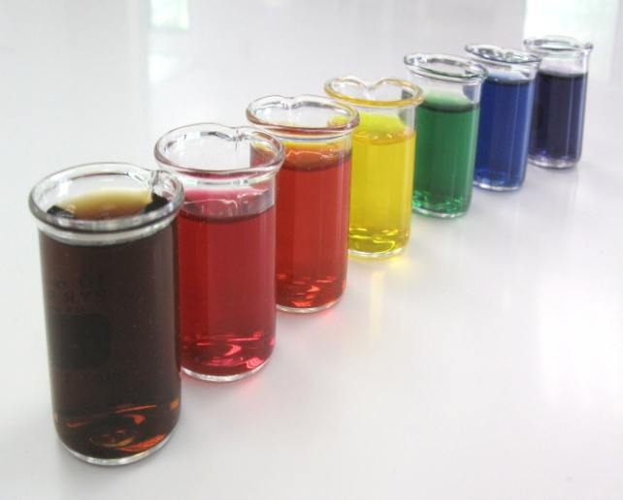
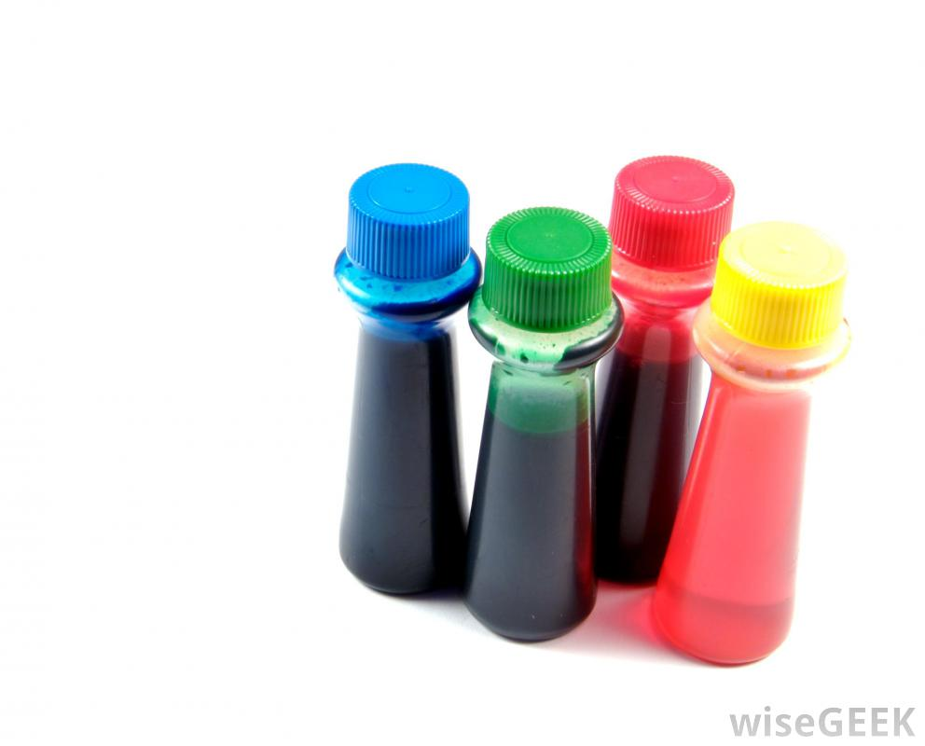
ছবিতে তোমরা কী দেখতে পাচ্ছ ?
বিভিন্ন ধরনের রাসায়নিক দ্রব্য

Slide 10
রাসায়নিক কি?
রাসায়নিক দ্রব্য
খাদ্যদ্রব্য উৎপাদন থেকে শুরু করে খাদ্য তৈরি, খাদ্য সংরক্ষণ, ফল পাকানো ও বাজারজাত করণে যা ব্যবহার করা হয়।
ফল পাকানো ও বাজারজাত
রাসায়নিকের উদাহরণ দাও।
ক্যালসিয়াম কারবাইড, বিষাক্ত পাউডার, ফরমালিন ও স্যাকারিন ইত্যাদি। ।
রাসায়নিক কী কী কাজে ব্যবহার করা হয়?
১. খাদ্যদ্রব্য উৎপাদনে।
২. খাদ্য তৈরিতে।
৩ খাদ্য সংরক্ষণে।
৪ ফল পাকানো ও বাজারজাত করণে।

Slide 11
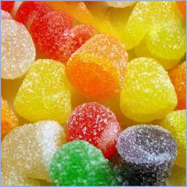
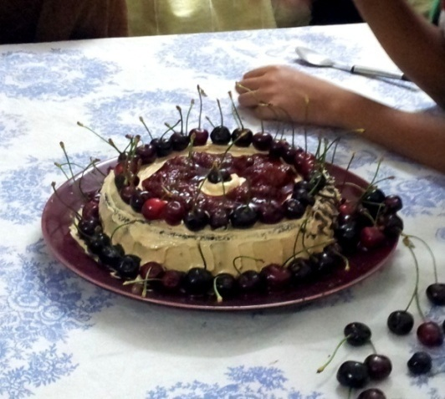
ছবিতে তোমরা কী দেখতে পাচ্ছ ?
কৃত্রিম রং মিশ্রিত খাবার

Slide 12
রং,ঘ্রান ও স্বাদই এসব খাদ্য পছন্দের মূল কারণ।
খাবারকে আকর্ষণীয় করার জন্য ব্যবহার করা হয়।
কৃত্রিম রং ও রাসায়নিক খাদ্য দ্রব্যের জন্য অপ্রয়োজনীয়।
স্বাস্থ্যের জন্য ক্ষতিকর।
কৃত্রিম রং ও রাসায়নিক মিশ্রিত খাবার

Slide 13
কৃত্রিম রং ও রাসায়নিক ব্যবহারের ক্ষতিকর দিকগুলো কী কী?
লিভার ও কিডনি অকার্যকর হওয়া।
এ্যাজমা হওয়া।
শরীরের বৃদ্ধি কমে যাওয়া ও ক্যান্সার হওয়া।
তারপর শিক্ষার্থীদের পাঠ্যবইয়ের ৩৮ এবং ৩৯ পৃষ্ঠা খুলতে বলব এবং নীরবে পড়তে বলব।

Slide 14
দলীয় কাজ
শিক্ষার্থীদের ৩টি দলে ভাগ করবঃ
১ নং দলঃ কৃত্রিম রং মিশ্রিত 5টি খাদ্য দ্রব্যের নাম লিখ?
২ নং দলঃ 3টি রাসায়নিকের দ্রব্যের নাম লিখ?
৩ নং দলঃ কৃত্রিম রং ও রাসায়নিক ব্যবহারে কী কী রোগ হয়?

Slide 15
মূল্যায়ন
ছোট ছোট প্রশ্নের মাধ্যমেঃ
* ২টি রাসায়নিক দ্রব্যের নাম বল।
* কি জন্য কৃত্রিম রং ও রাসায়নিক দ্রব্য ব্যবহার করা হয়?
* কৃত্রিম রং মিশ্রিত ৩টি খাদ্য দ্রব্যের নাম বল।
* কৃত্রিম রং ও রাসায়নিক ব্যবহারে হয় এমন ২টি রোগের নাম বল।

Slide 16
বাড়ির কাজ
কৃত্রিম রং ও রাসায়নিক ব্যবহারের ৫টি ভয়াবহতা লিখ।

Slide 17
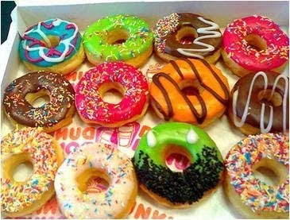
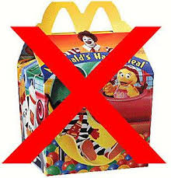
সিদ্ধান্ত
কৃত্রিম রং ও রাসায়নিক মিশ্রিত খাবারগুলো আমরা পরিহার করব।

Slide 18
সবাইকে ধন্যবাদ

